Slide 1


記載方法の説明
計画書・実績報告書ファイル
（特定大規模事業者・新制度様式用）
2025年度版（Ver.1）
神奈川県 脱炭素戦略本部室

Slide 2
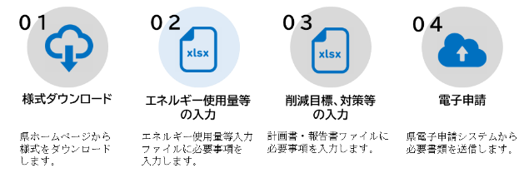
入力の流れ
手引きp30参照
✓計画書の本体ファイルへの入力
【一般的な書類作成～提出の流れ】

Slide 3
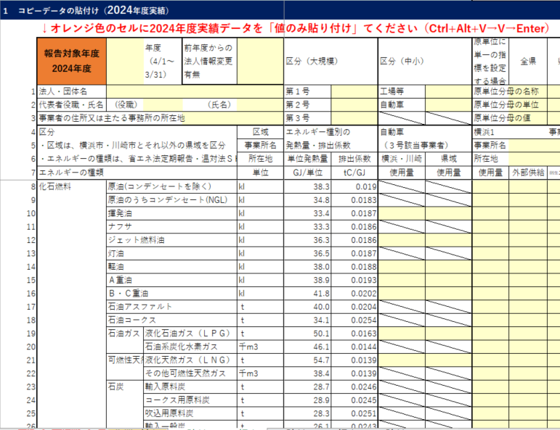
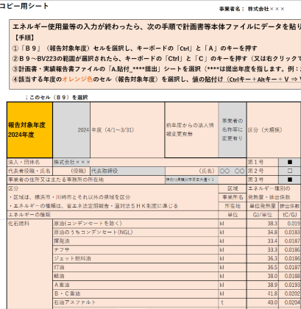
A. 貼付 2025提出（コピーデータ貼付けシート）
手引きp44参照
✓全事業者共通
✓エネルギー使用量等入力ファイルで集計したデータを貼り付け
エネルギー使用量等入力ファイルで集計した「コピー用」データを
報告対象年度のオレンジ色セルに値のみの貼り付け

Slide 4
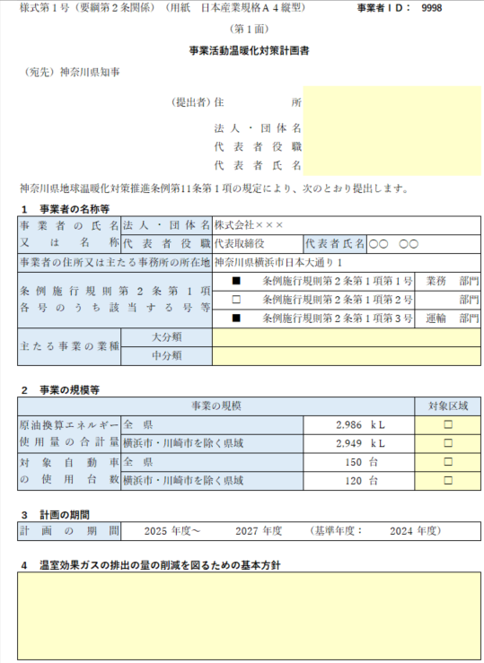
B1. 入力 第1面（計画書等本体 第1面）
手引きp47参照
✓全事業者共通
✓提出者の情報など基礎的な情報を入力
入力ルール
：要入力セル
：自動転記セル(書き換え可)
：記入不要セル
薄い黄色
薄い緑色
薄い灰色
代表者名等を入力
※代表者は委任可（委任状が必要）
主たる事業の業種を選択
計画の対象とする区域を選択
※原則「横浜市・川崎市を除く県域」
削減計画の基本方針を記入

Slide 5
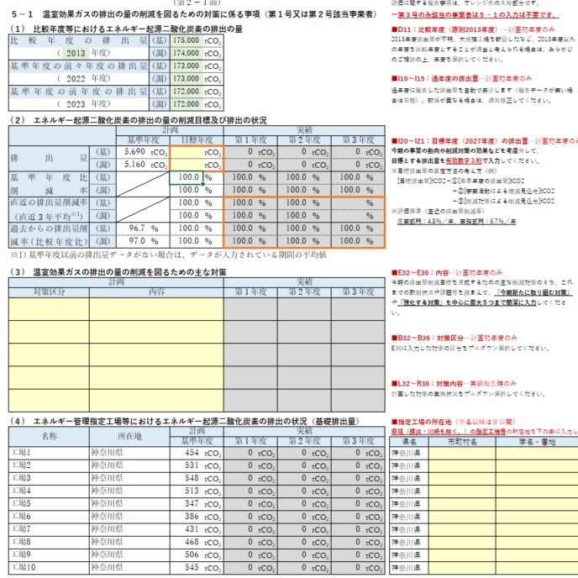
B2. 入力 第2~4面（計画書等本体 第2-1面）
手引きp49参照
✓第1,2号該当事業者のみ
✓計画期間中の削減対策や目標値等を入力
◆比較年度の排出量
2013年度（あるいは自動転記された年度）
以外を選択する場合は、要事前相談
◆基準年度の前年度等の排出量
原則自動転記（不明な場合は要問合せ）
◆削減目標と排出状況
計画の目標年度の排出量（基礎/調整）を入力
◆削減対策
これまでの取組状況や課題等を踏まえ、
新たな対策・強化する対策を中止に対策区分を選択し、その内容を記入
◆エネルギー管理指定工場
指定工場の所在地を入力

Slide 6
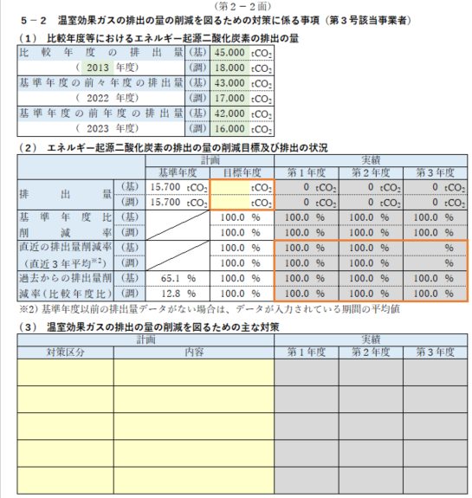
B2. 入力 第2~4面（計画書等本体 第2-2面）
手引きp52参照
✓第3号該当事業者のみ
✓計画期間中の削減対策や目標値等を入力
◆比較年度の排出量
2013年度（あるいは自動転記された年度）
以外を選択する場合は、要事前相談
◆基準年度の前年度等の排出量
原則自動転記（不明な場合は要問合せ）
◆削減目標と排出状況
計画の目標年度の排出量（基礎/調整）を入力
◆削減対策
これまでの取組状況や課題等を踏まえ、
新たな対策・強化する対策を中止に対策区分を選択し、その内容を記入

Slide 7
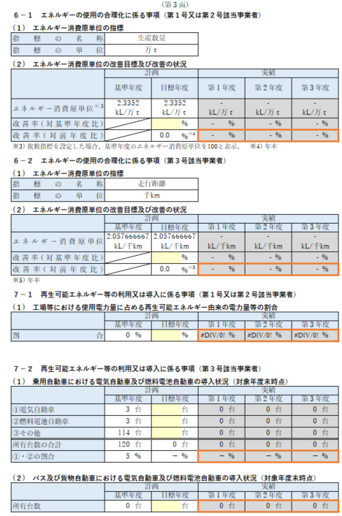
B2. 入力 第2~4面（計画書等本体 第3面）
手引きp54参照
✓全事業者共通
✓計画期間中の削減対策や目標値等を入力
第1,2号該当事業者
計画の目標年度のエネルギー消費量原単位改善率を入力
第3号該当事業者
計画の目標年度のエネルギー消費量原単位改善率を入力
第1,2号該当事業者
計画の目標年度の
使用電力量に占める再生可能エネルギー等の割合を入力
第3号該当事業者
計画の目標年度の乗用自動車における
①電気自動車、②燃料電池自動車、③その他自動車の導入状況を入力
第3号該当事業者
計画の目標年度のバス・貨物自動車における
電気自動車・燃料電池自動車の導入状況を入力

Slide 8
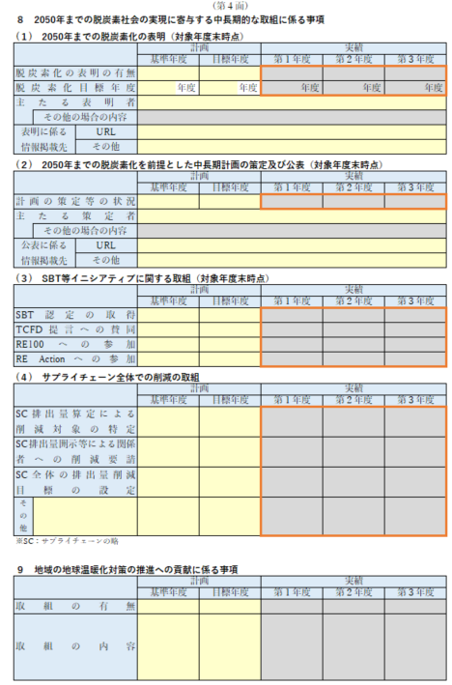
B2. 入力 第2~4面（計画書等本体 第4面）
手引きp57参照
✓全事業者共通
✓計画期間中の削減対策や目標値等を入力
◆2050年までの脱炭素化の表明
表明の有無、目標年度、表明者、掲載先を入力
◆2050年までの脱炭素化を前提とした中長期計画の策定・公表
策定状況、策定者、掲載先を入力
◆SBT等イニシアティブに関する取組
計画の基準年度と目標年度における各取組の有無を選択
◆サプライチェーン全体※での削減の取組
計画の基準年度と目標年度における各取組の有無を選択
※Scope3までの範囲
◆地域の地球温暖化対策の推進への貢献
取組の有無を選択し、内容を記入

